Slide 1
Universidad Autónoma del Estado de México
Facultad de Arquitectura y Diseño
Material Didáctico
Solo visión proyectable
Unidad de Aprendizaje: Historia de la Arquitectura hasta el siglo XII
Unidad de Competencia 5: China y Japón.
TEMA: CHINA
Tema: Estilos arquitectónicos de China y Japón.
Por: Martha Beatríz Cruz Medina
Septiembre 2019

Slide 2
Contenido del material didáctico
Justificación Académica
Objetivo del material didáctico
Guía de uso
Presentación del material (portada)
Guión explicativo
Material didáctico
Referencias

Slide 3
1. Justificación Académica
Tiene el propósito de guiar en el proceso de enseñanza–aprendizaje permitiendo el tener acceso al material didáctico y transmitir de formas novedosas estrategias, para orientar, guiar y cimentar a los alumnos, a través del fomento de los cuatro pilares de la educación y formar competencias para afrontar los retos del mundo actual.

Slide 4
2. Objetivo del material didáctico
Facilitan el logro de los objetivos propuestos en el curso.
Consolidan los conocimientos previos.
Favorecen la vinculación de conocimientos previamente adquiridos con nuevos conocimientos.
Estimulan la transferencia de los conocimientos a situaciones diferentes

Slide 5
3. Guía de uso material didáctico solo visión proyectable duración de la sesión: 2 horas teórica
Actividad | Actividad del profesor | Actividad del alumno
1 | Expondrá la portada y propósito de la asignatura.
2 | Expondrá cómo son los elementos arquitectónicos que distinguen la cultura de China
3 | El profesor mostrará y analizará cada diapositiva y contextualizara con los ejemplos | Se solicita al alumno comentarios sobre cada diapositiva
4 | El profesor debe ir preguntando al alumno sobre los ejemplos expuestos con el propósito de que se logre un aprendizaje significativo | El alumno puede ir dando otros ejemplos.
5 | Se explicara la importancia del tema expuesto | El alumno hará anotaciones de las diapositivas
6 | Se explicará las referencias con el fin de motivar la investigación del alumno | El alumno ampliara el tema buscando mas información en las referencias.
7 | Fin de la sesión
Tabla 1. Guía de uso

Slide 6
4.Presentación del material didáctico
El material didáctico es aquel que reúne medios y recursos que facilitan la enseñanza y el aprendizaje. Suelen utilizarse dentro del ambiente educativo para facilitar la adquisición de conceptos, habilidades, actitudes y destrezas.
Esta visión proyectable reforzara los conocimientos adquiridos

Slide 7
5 Guión explicativo
Unidad de aprendizaje: | Historia de la Arquitectura hasta el siglo XII
Unidad de Competencia 5 | China y Japón TEMA: CHINA
Propósitos de la unidad de aprendizaje: | Juzgar las diferentes tipologías arquitectónicas con fundamento histórico social de las culturas más relevantes desde la Prehistoria hasta el Románico.
Pasos del guión explicativo | Se da un encuadre general de la unidad de aprendizaje Se da la temática a tratar ( China) Se realiza un diagnóstico previo al tema Se inicia la exposición de las diapositivas Se reafirman conceptos principales Se solicita una actividad metacognitiva para reforzar la información.
Tabla 2. Guion explicativo

Slide 8
CHINA

Slide 9
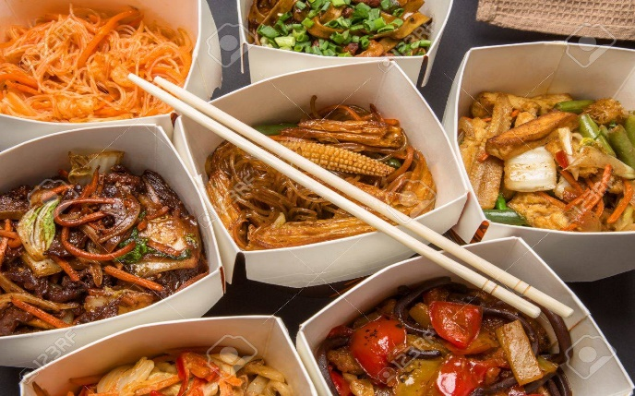
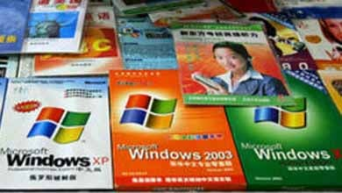
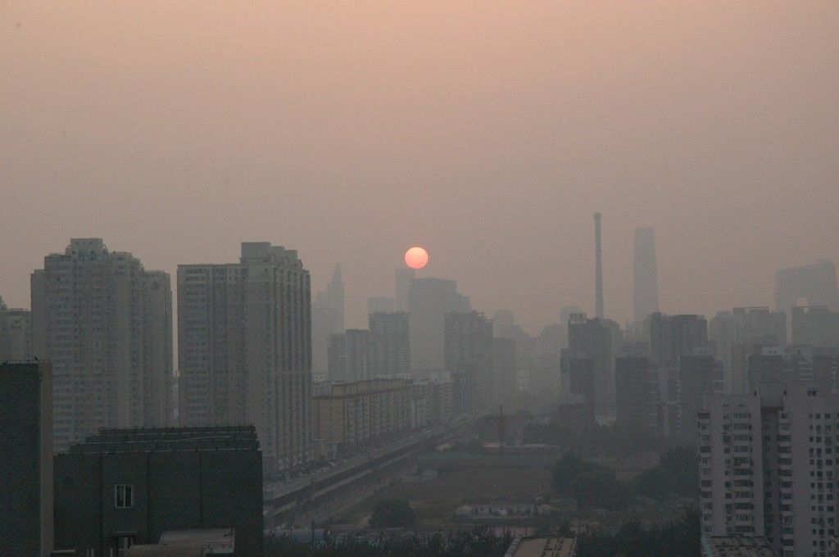
Actividad de meta cognición
Menciona que esta en tu mente cuando se menciona : China
Se piensa:
Comida, piratería,
Contaminación,
Mucha gente
caos

Slide 10
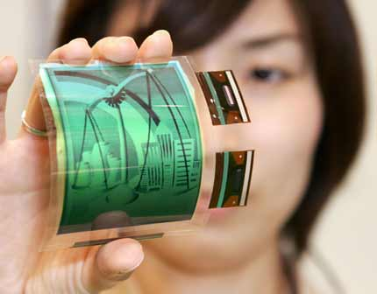
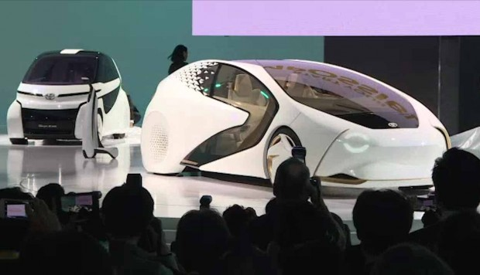
En cambio de Japón …
Se piensa en tecnología, eficiencia, cuidado del ambiente

Slide 11
Algo tienen en común
MAGNIFICA ARQUITECTURA

Slide 12
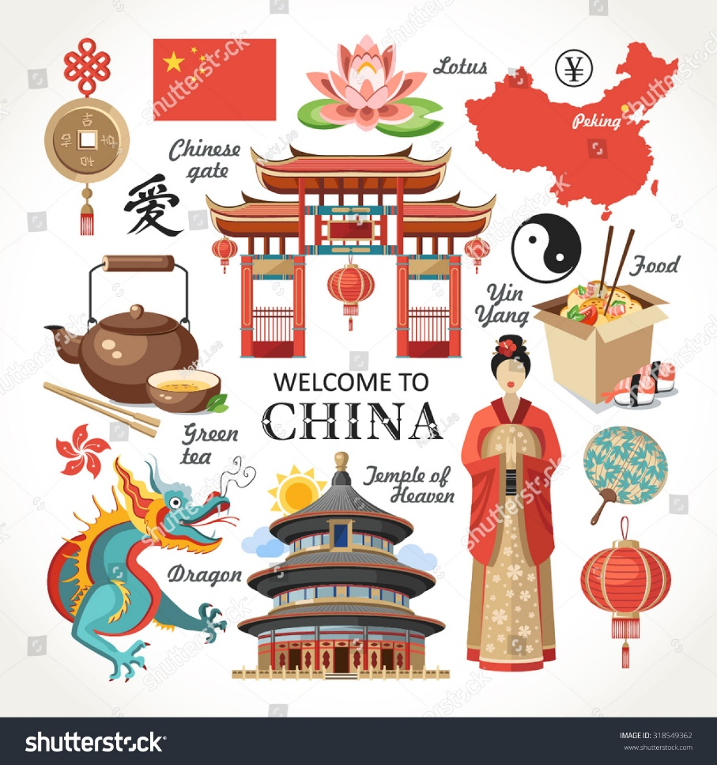
ACTIVIDAD METACOGNITIVA
CHINA

Slide 13
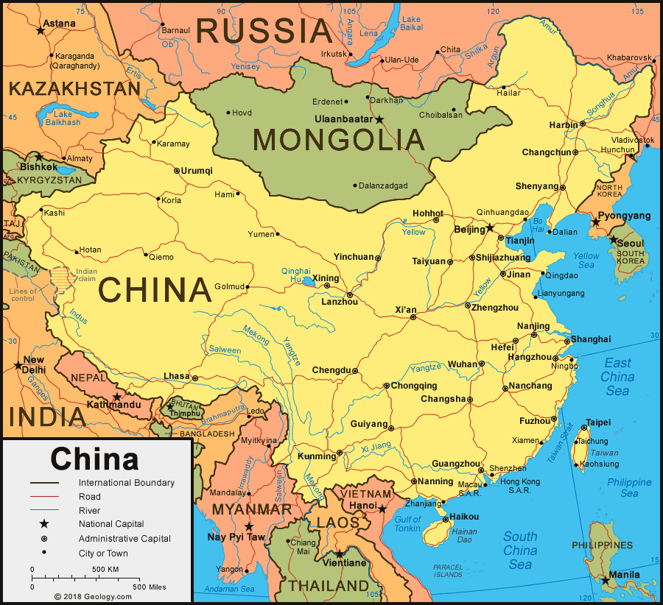
CHINA

Slide 14
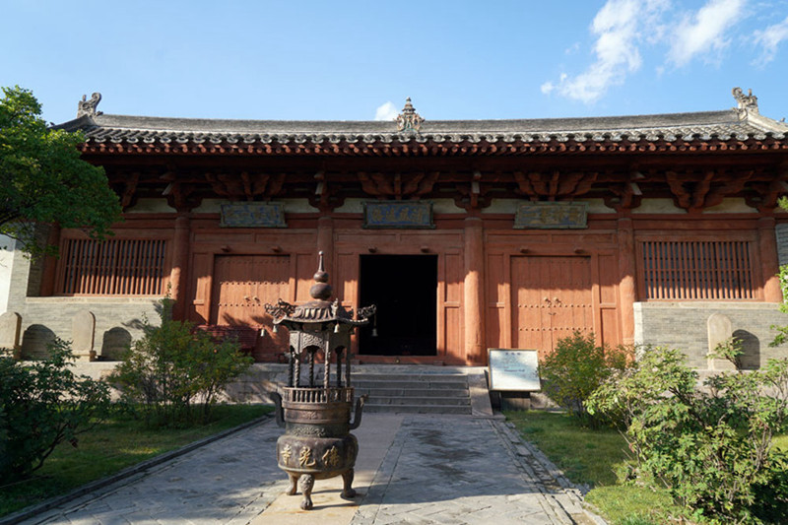
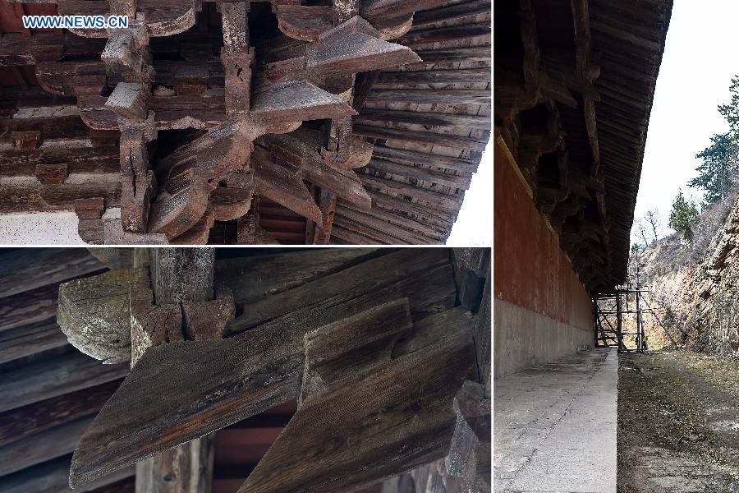
China Temprana y Clásica
-Material : madera
Uso: vivienda y templos
Monasterio Foguang, monte Wutai

Slide 15
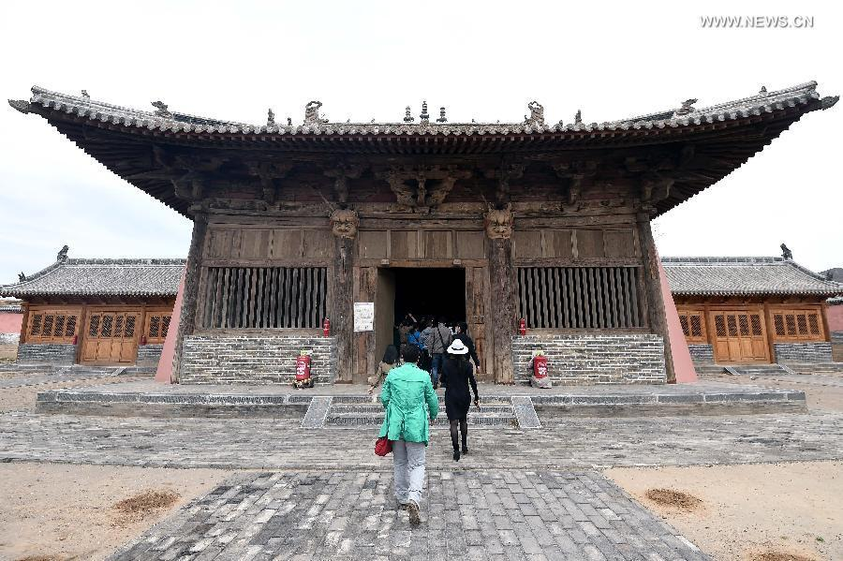
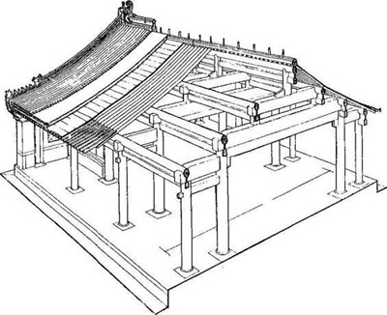
Monasterio foguang
El tejado enfatiza por su trayectoria curva y su tremendo voladizo.
Las columnas dan un cierto grado de éntasis (juansha) y se inclinan ligeramente hacia el centro (cejiao) y cuanto mas se alejaban del compartimento central (shenggi) más largas eran.

Slide 16
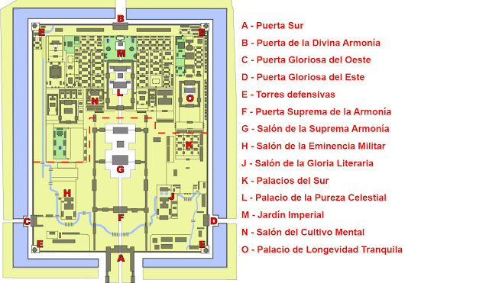
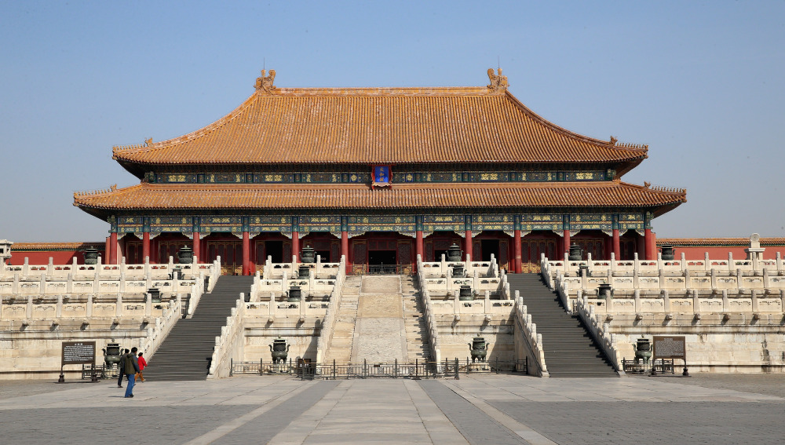
Ciudad prohibida beijing
Actividad:
Visualizar el film El ultimo emperador (1987).
Salon de la suprema armonia

Slide 17
Video la ciudad prohibida
https://www.youtube.com/watch?v=3qGyoqvzkPU
Duracion: 45 min. Parte 1
Parte 2: 43 min
Total de la actividad: 88min

Slide 18
La arquitectura china es el reflejo de dos componentes:
La organización administrativa del país, que después de dinastías, desemboca en un EMPERADOR, jefe de estado, y una complicada burocracia organizada de MANDARINES.
El sentido imaginativo que se manifiesta en pintura y cerámica.
Diseño de pilares de madera que actúan como columnas y un gran techo de grandes pendientes.
Cuando hay que construir un edificio de varias plantas se repite la estructura antedicha, ejemplo: PAGODAS, GRAN MURALLA.

Slide 19
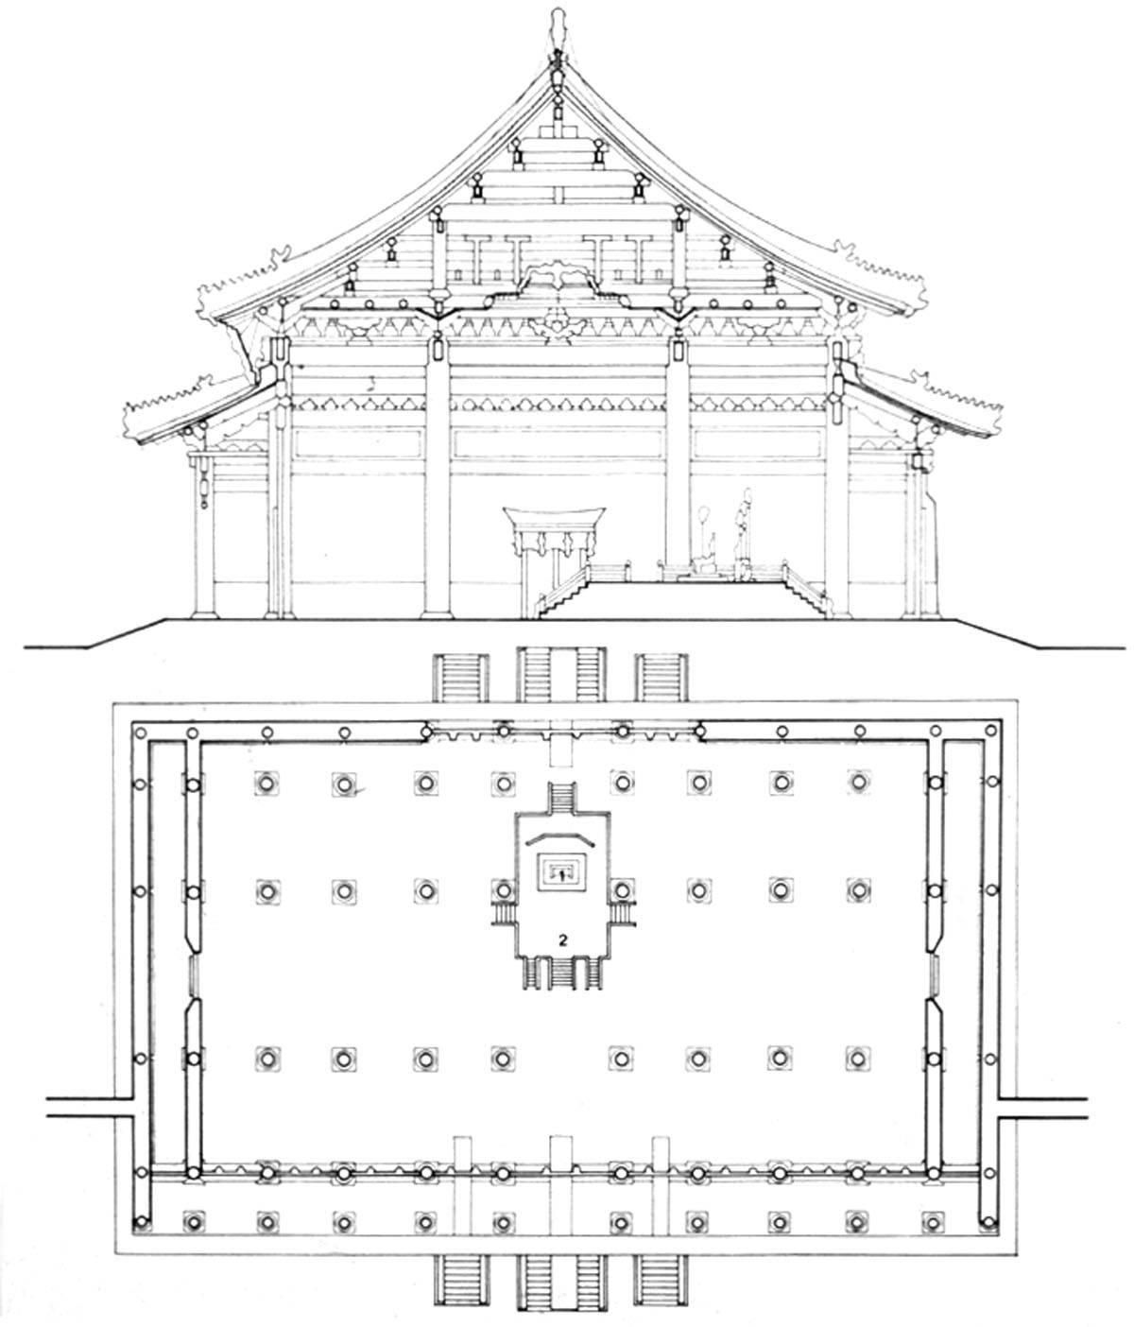
Estructura madera salón armonía suprema
Es una galería abierta con columnas internas.

Slide 20
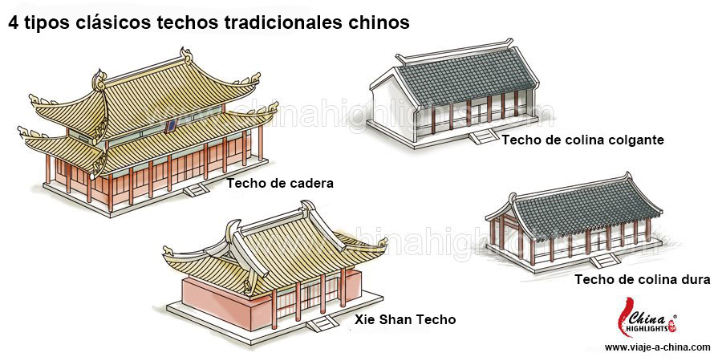
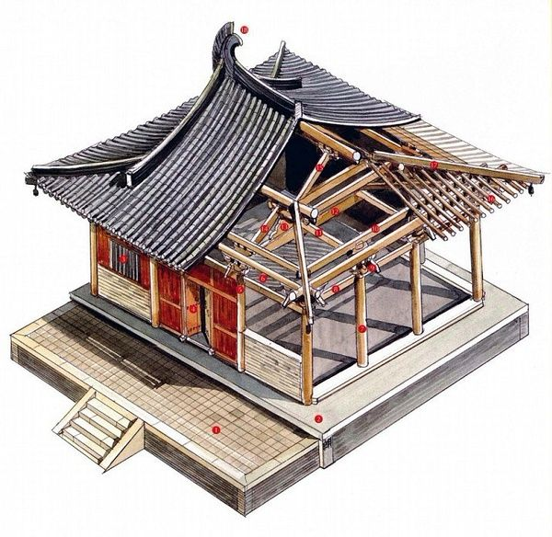
Características :
Remates
Formas de tejado
Acroteria
Pintura decorativa
Balaustres

Slide 21
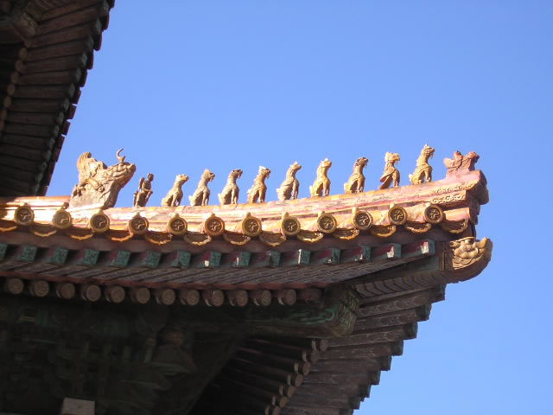
ACROTERIA- Xiaoshou-pequeños animales

Slide 22
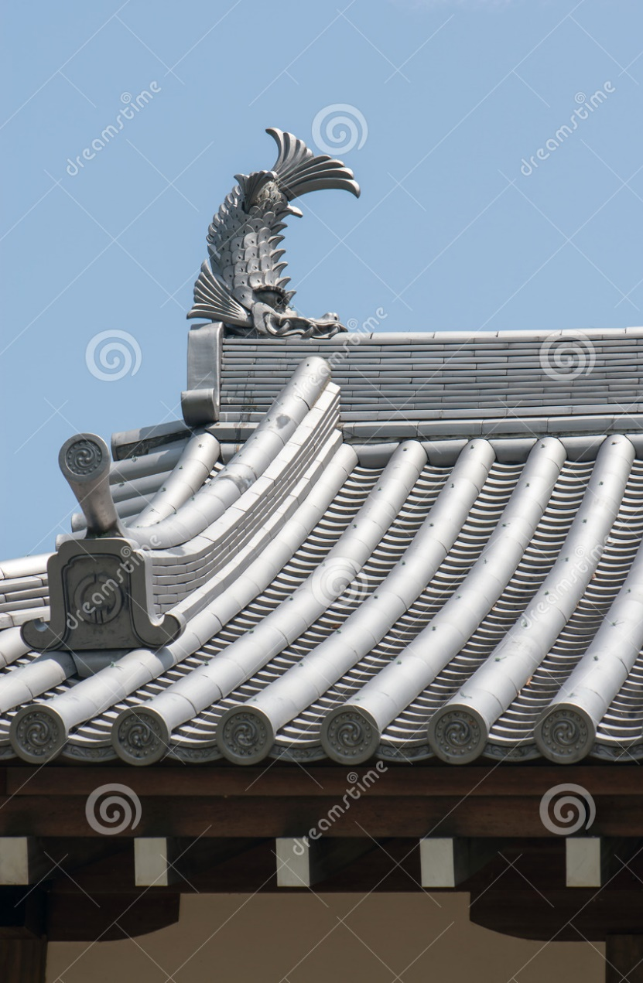
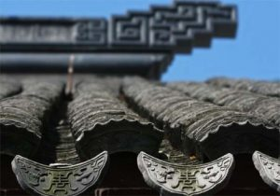
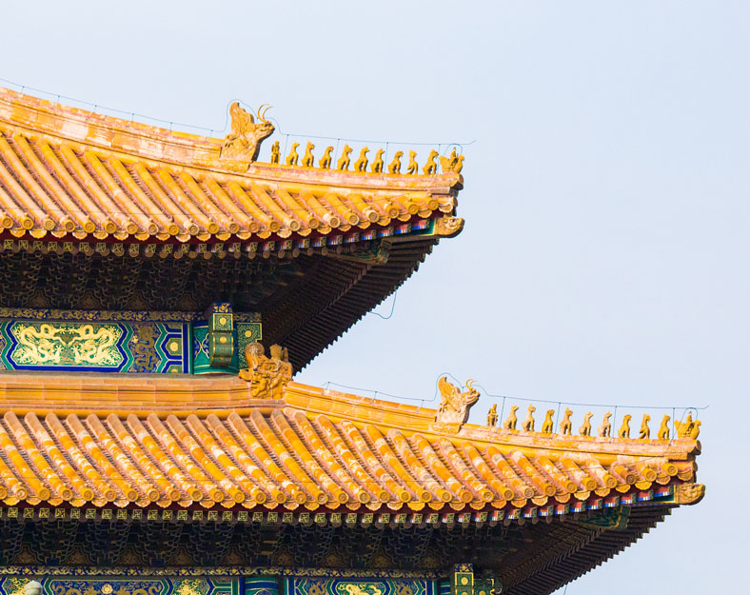

Slide 23
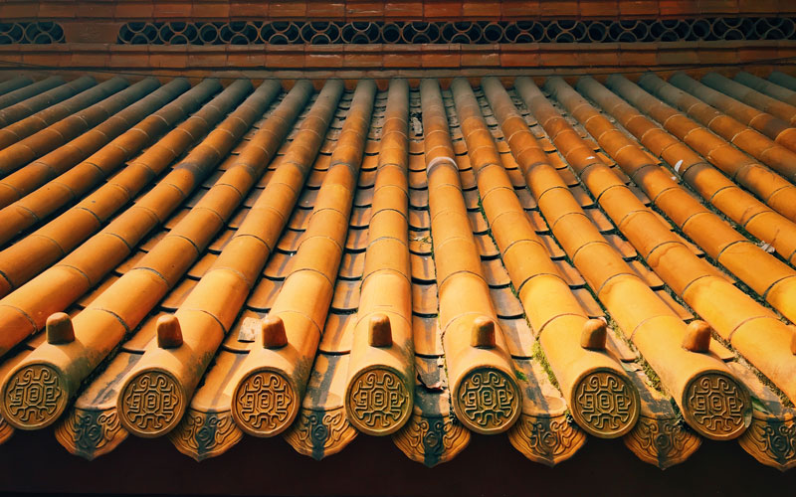

Slide 24
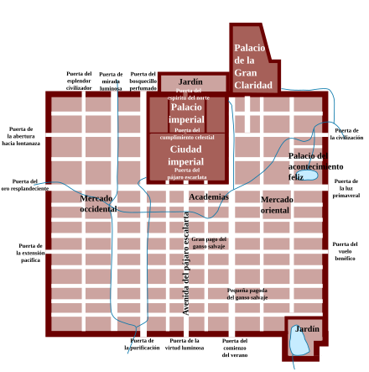
CIUDADES
Eran núcleos políticos
Amuralladas (sheng= ciudad)
CIUDAD SHANG AN

Slide 25
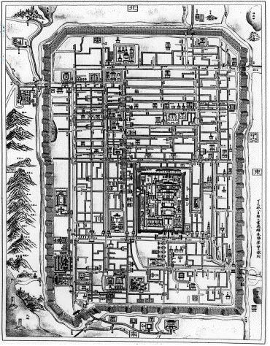
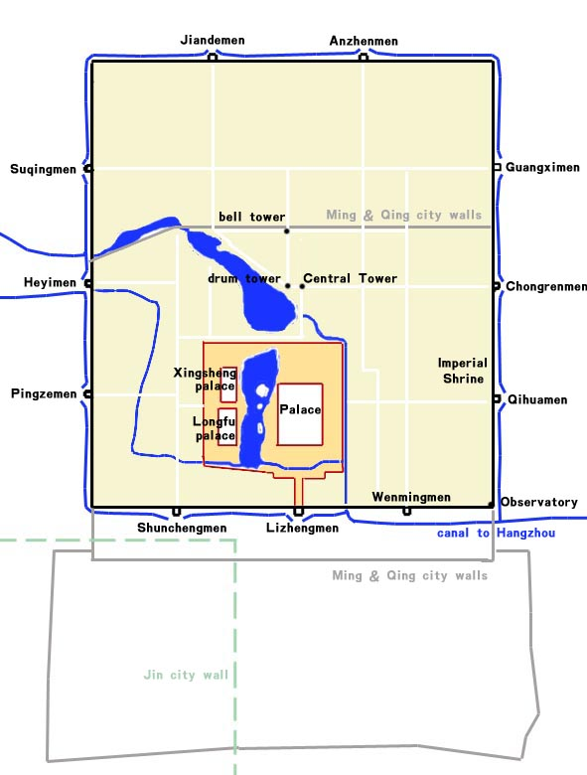
Ciudad de Suzhou
Dadu, dinastía Yuan

Slide 26
PAGODAS
Torre de varios pisos de madera, creada antes del budismo

Slide 27
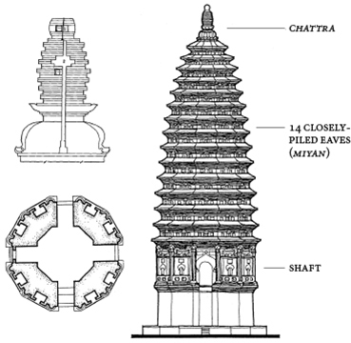
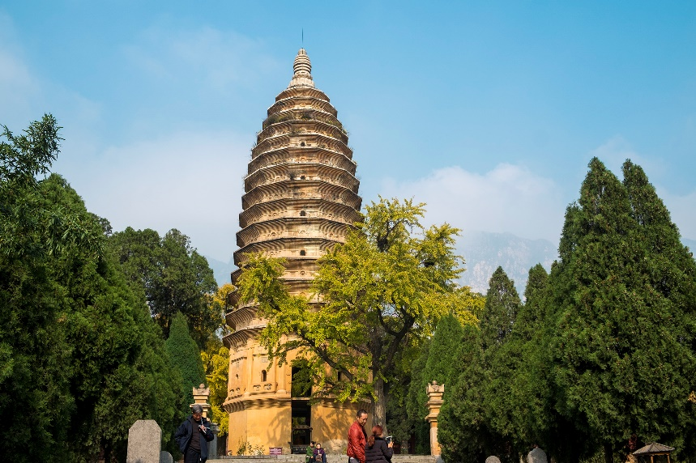
Pagoda monasterio songyue monte song
Pagoda
Monasterio Songyue
Foto actual

Slide 28
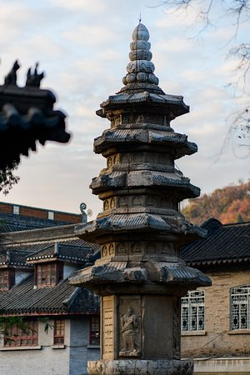
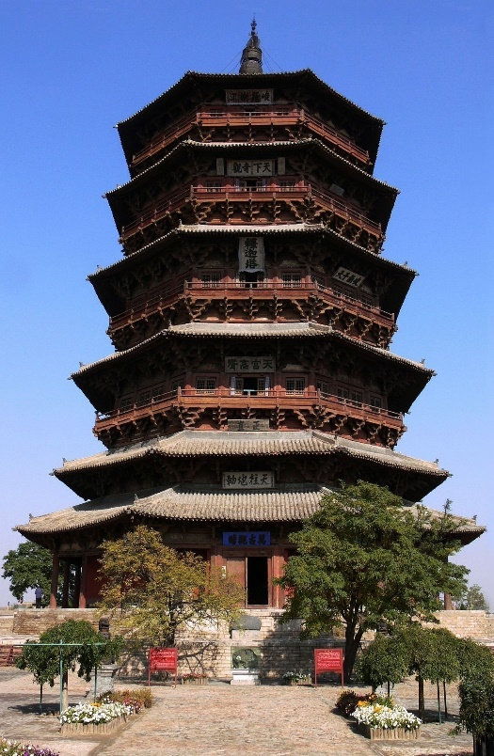
Pagoda Sarira
Qixia,
Piedra solida
Pagoda Shaka
Mas alta (67.3m) 54 tipos de mensula

Slide 29
CASAS CHINAS
Características:
Orientación
Simetría
Ejes
disposicion

Slide 30
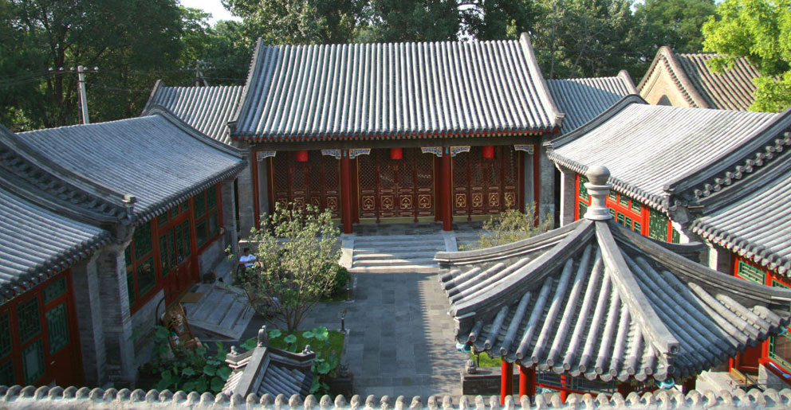
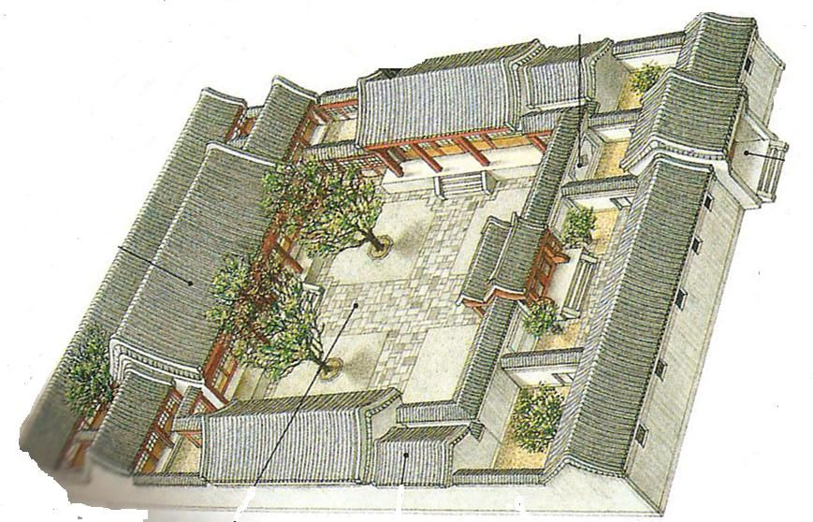
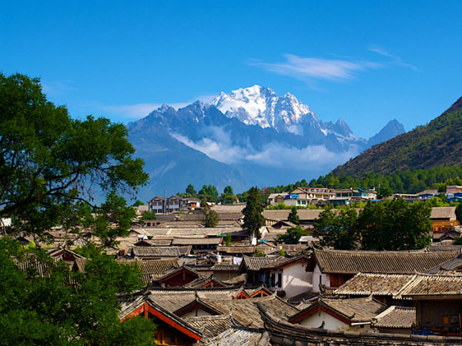
Casa típica con patio
Este tipo de casas chinas son muy típicas de los hutong en Beijing y otras zonas del norte de China. Los Siheyuan son pequeños conjuntos de viviendas que incluyen un patio interior. De esta manera, el patio queda rodeado por cuatro muros o paredes, uno por cada casa dentro del conjunto de viviendas. En la antigüedad, los Siheyuan eran una demostración de poder y autoridad en sus pueblos, ya que estaban habitados por grandes familias.
En la actualidad es aún posible encontrar algunos Siheyuan en Beijing. Estas casas tradicionales chinas se han reconvertido en alojamientos independientes, aunque muchos de ellos carecen de servicios e instalaciones modernas.

Slide 31
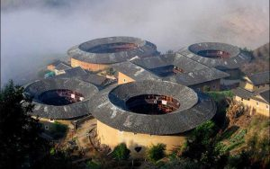
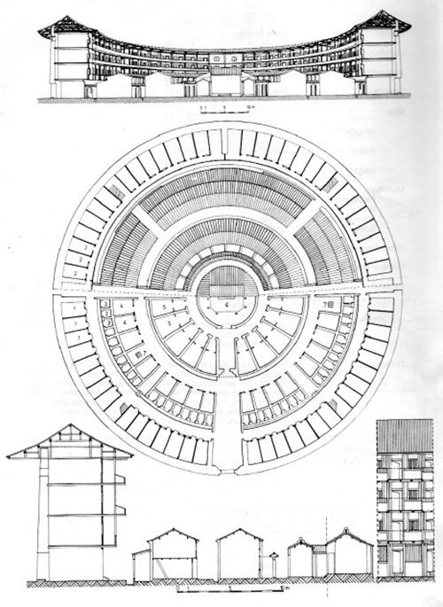
RESIDENCIAS DE PROVINCIA DE FUJIAN
Los Tulou son enormes edificios circulares o cuadrados, construidos con tierra, capaces de alojar hasta a 800 personas. El diseño de estos edificios chinos se asemeja mucho a fortalezas militares, y es que los Tulou fueron construidos con propósitos defensivos por emigrantes de regiones circundantes para protegerse de revueltas y conflictos externos.

Slide 32
jardines
Paisajes pictoricos

Slide 33
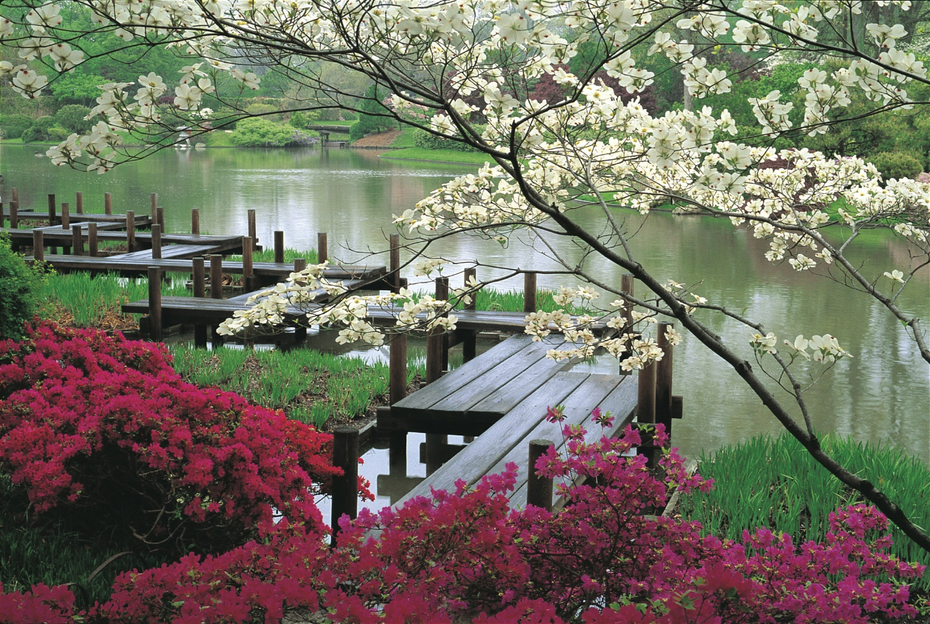
JARDINES ACTUALES

Slide 34
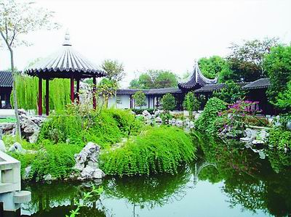
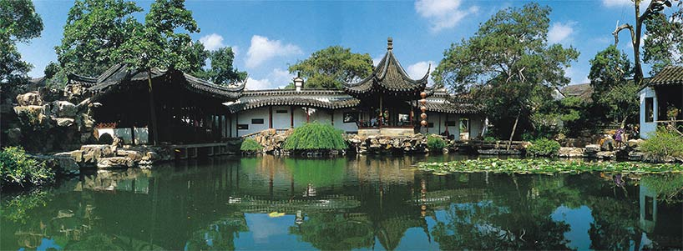
JARDIN SUZHOU

Slide 35
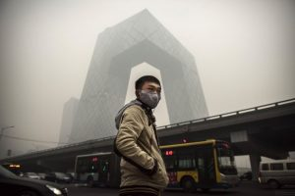
CHINA DE HOY

Slide 36
ejercicio
REALIZAR UN MAPA MENTAL CON EL CONTENIDO DE LA CLASE

Slide 37
referencias
Básico:
Basegoda, N. J. (1984). Historia de la Arquitectura, ETA, Barcelona
Benevolo, L. (1982.). El diseño de la ciudad, GG, tomos 4 y 5, Barcelona, España.
Bussagli, M. (2002). Atlas ilustrado de la Arquitectura, Susaeta, España.
Ching, Francis D. K. (2004) .Diccionario Visual de la Arquitectura, GG, Barcelona. • Esteva L. A. (1993.). Estilos en la Arquitectura, Hermon, México.
Feito, E. M. (2003). Atlas mundial de Arquitectura, H. Kliczkowski, Madrid.
Gardiner, S. (1994). Historia de la Arquitectura, Trillas, México.
Giedion, S. (1968). Espacio, tiempo y arquitectura, Dossat, Barcelona.
Glancey, J. (2001). Historia de la Arquitectura, Planeta, México.
Gympel, J. (1996). Historia de la Arquitectura, Konemann, Hong Kong.
Puig Grau, A. (1993). Síntesis de los Estilos Arquitectónicos, Ceac, España.

